Slide 1
Basal videnskabsteori og metode i SRP
Oplæg på FIP 8.-10. oktober 2019
Af Karsten Nikolajsen (SA & HI) & Thomas Ohnesorge (HI & SA)
Mulernes Legatskole, Odense

Slide 2
Intro
2,5 års arbejde med progressionsplanen for SRP
Elevsammensætningen på skolen
Vores proces som eksempel på udfordringer ved flerfaglige forløb over tid
Ikke ”best practice” → udgangspunkt for erfaringsudveksling
Afdramatisering af videnskabsteori
Overleveringsprocedurer
Erfaringsudveksling og drøftelser
Intro - Den oprindelige plan – Evaluering - Gentænkning - Overlevering - Gruppedrøftelser - Opsamling

Slide 3
Paradekørsel med tom vogn
For at kunne besvare de nedenstående problemstillinger benyttes den kvalitative og den kvantitative metode i samfundsfag. Med den kvalitative metode kan man vurdere og fremhæve forskellige holdninger kontra hinanden. For at få et bredere syn og observere en overordnet tendens, har jeg også brugt den kvantitative metode. Efterfølgende anvendes den abduktive metode i samfundsfag med det formål at sammenkoble empiri med samfundsfaglige teorier. Ligeledes har jeg brugt den komparative metode til at sammenligne de sammenhænge, der er blevet observeret.
I historie er metoden kildekritik blevet brugt til analysen af talen. Jeg har her forholdt mig kritisk til kilden i forhold til hvilken afsender kilden er fra, og hvor den er udgivet. I historie har jeg arbejdet ud fra en hermeneutisk indgangsvinkel, hvor jeg også har set på forskellige diskurser og fortolket disse.
Intro - Den oprindelige plan – Evaluering - Gentænkning - Overlevering - Gruppedrøftelser - Opsamling

Slide 4
Den oprindelige plan
SRP-progressionsplan med 7 forløb (2 i 1.g, 3 i 2.g og 2 i 3.g)
Fire niveauer i indholdsdelen:
Den videnskabelige basismodel
Vidensmønstre (begrebsparrene)
Særskilt materiale udarbejdet af filosofilærer
Fagenes egne metoder
Fokuserede kommentarer til opgaver/oplæg >> læringsstationer
Intro - Den oprindelige plan – Evaluering - Gentænkning - Overlevering - Gruppedrøftelser - Opsamling

Slide 5
Dansk-historieforløbet
Emne | Litteraturen og historiens steder
Kernestof i forløbet (fra begge fag | Fagligt overblik over historiens og litteraturens steder (land, by, forstad og ghetto) Faglig overblik over de tre samfundstyper (det traditionelle, det moderne og det senmoderne) Træne evne i at læse, forstå og fortolke historiske og litterære kilder Skrivehandlinger i begge fag Mundtlig fremlæggelse
Videnskabsteori og metode | Den videnskabelige basismodel Begrebsparret diakron og synkron Den ikonografiske billedanalyse Kildekritik Introduktion til bibliotek og litteratursøgning Kausale, intentionelle og funktionelle årsagsforklaringer
Intro - Den oprindelige plan – Evaluering - Gentænkning - Overlevering - Gruppedrøftelser - Opsamling

Slide 6
Evaluering af SRP-progressionsplanen
1. For uoverskueligt for lærere og elever
2. For ambitiøs videnskabsteori med de mange niveauer
3. Utilstrækkelig overførsel fra DHO til SRO
4. Namedropping og begrebsbingo
Men: Eleverne er glade for kommentarark og læringsstationer
Og hvad kan vores elever så rent faktisk til sommer?
Intro - Den oprindelige plan – Evaluering - Gentænkning - Overlevering - Gruppedrøftelser - Opsamling

Slide 7
Gentænkning
Minimalistisk progressionsplan med fokus på:
Reduktion af kompleksiteten
1. Den videnskabelige basismodel
2. Øget fokus på fagenes egne metoder
3. Kommentarark og læringsstationer
” I såvel studieretningsprojektet som de tilhørende flerfaglige forløb tager den basale videnskabsteori udgangspunkt i de konkrete problemstillinger og indgående fag i forløbene” vejledningen s. 5
”Der kan være forskelle i skolernes praktiske udmøntning af arbejdet med basal videnskabsteori og faglige metoder, hvilket kan være nødvendigt at tage højde for i forbindelse med den afsluttende mundtlige prøve” vejledningen s. 7
Intro - Den oprindelige plan – Evaluering - Gentænkning - Overlevering - Gruppedrøftelser - Opsamling

Slide 8
Et eksempel på et forenklet forløb
Emne | Hvordan kan vi få danskere til at blive mere fysisk aktive?
Kernestof i samfundsfag | Giddens teori om det senmoderne samfund Bourdieus teori om sociale forskelle Kvalitative og kvantitative data
Kernestof i idræt | Effekt af fysisk aktivitet på livsstilssygdomme Kvalitative og kvantitative data
Videnskabsteori og metode | Brug af den videnskabelige basismodel Brug af teori Brug af kvantitative og kvalitative metoder
Intro - Den oprindelige plan – Evaluering - Gentænkning - Overlevering - Gruppedrøftelser - Opsamling

Slide 9
Overlevering
Portefølje i OneNote til eleverne og lærerne
Fokuseret formativ evaluering og nedtonet summativ
Kommentarark
Læringsstationer
Intro - Den oprindelige plan – Evaluering - Gentænkning - Overlevering - Gruppedrøftelser - Opsamling

Slide 10
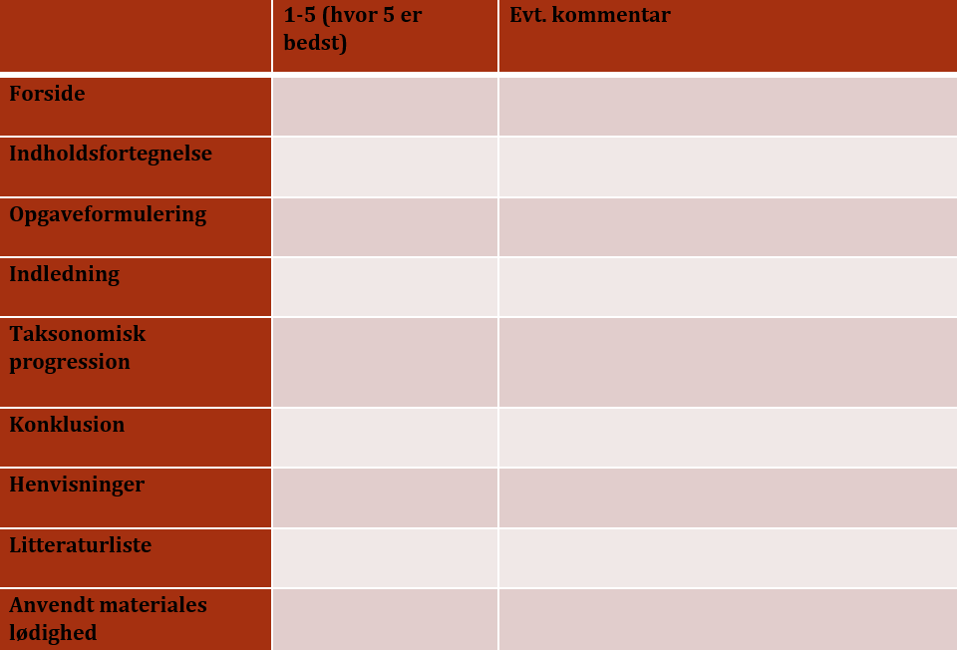
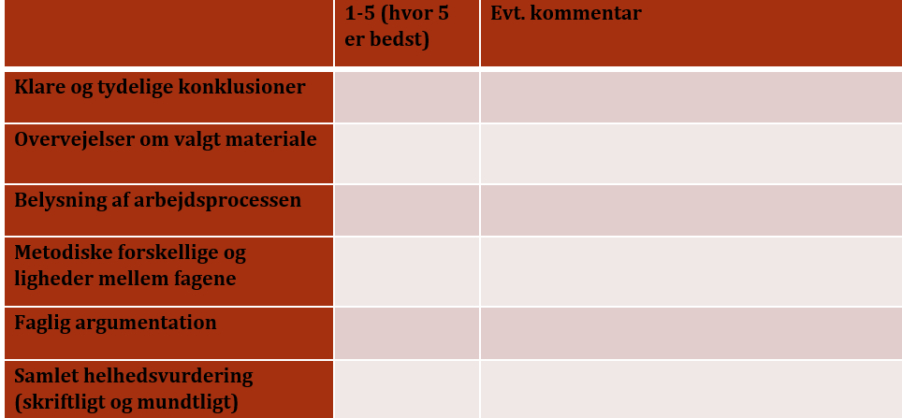
Overlevering – Fra DHO til SRO
Skriftlig kommentarark - DHO
Mundtlig kommentarark - DHO
Intro - Den oprindelige plan – Evaluering - Gentænkning - Overlevering - Gruppedrøftelser - Opsamling

Slide 11
Overlevering – Fra DHO til SRO
Læringsstationer
- ”Selvvalgte” ud fra DHO-evaluering
Hvad skal du forbedre?
Opgave
Det gode eksempel
Intro - Den oprindelige plan – Evaluering - Gentænkning - Overlevering - Gruppedrøftelser - Opsamling

Slide 12
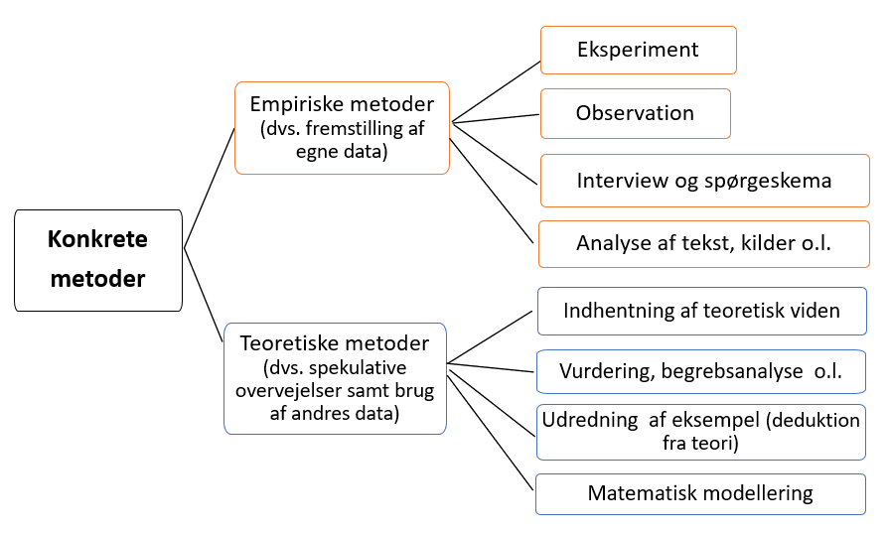
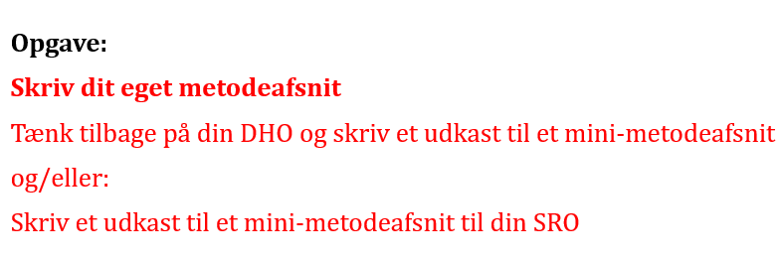
Overlevering – Fra DHO til SRO
Intro - Den oprindelige plan – Evaluering - Gentænkning - Overlevering - Gruppedrøftelser - Opsamling

Slide 13
Gruppedrøftelser
Hvordan kan skolerne sikre elevernes videnskabsteoretiske og metodiske kompetencer i forhold til progressionen frem mod SRP’ens skriftlige og mundtlige produkt?
Hvordan overdrages teori og metode fra forløb til forløb på en hensigtsmæssig måde?
Hvor ”lidt” eller hvor ”meget” videnskabsteori skal de kunne?
Giv en god idé videre
Intro - Den oprindelige plan – Evaluering - Gentænkning - Overlevering - Gruppedrøftelser - Opsamling

Slide 14
Opsamling
Hvordan kan skolerne sikre elevernes videnskabsteoretiske og metodiske kompetencer i forhold til progressionen frem mod SRP’ens skriftlige og mundtlige produkt?
Hvordan overdrages teori og metode fra forløb til forløb på en hensigtsmæssig måde?
Hvor ”lidt” eller hvor ”meget” videnskabsteori skal de kunne?
Giv en god idé videre
Intro - Den oprindelige plan – Evaluering - Gentænkning - Overlevering - Gruppedrøftelser - Opsamling

